Slide 1

Cómo debo presentar mis sugerencias de mejora?

Slide 2
Objetivos
Al término del módulo los participantes estarán en capacidad de diligenciar apropiadamente el formulario de Sugerencias

Slide 3
Contenido
Parte I: Qué es una sugerencia
Parte II: Los 3 abordajes para la mejora
            Acción Correctiva
            Acción Preventiva
            Mejora
Parte III: Cómo debo llenar el formulario de sugerencias.

Slide 4
Qué es una sugerencia?
Es una propuesta escrita en el formato del plan de sugerencias, de toda idea que genere una mejora dentro de la empresa en relación a:
  Costos,
  Salud y seguridad,
  Calidad,
  Medio ambiente

Slide 5
Qué no es una sugerencia?
Modificaciones a relaciones laborales y/o contractuales,
Propuestas de incremento salarial,
Quejas de sus jefes, colaboradores o compañeros,
Corrección a despilfarros totalmente conocidos,
Actividades estandarizadas que no se cumplen.

Slide 6
Clasificación de Sugerencias
Tangibles.- Aquellas que tienen un impacto directo en el costo de los procesos y adicionalmente es fácil determinar los beneficios monetarios.
Intangibles.- Aquellas en las que es difícil determinar el beneficio económico y que generalmente se dirigen a mejorar la salud, la seguridad, el ambiente de trabajo.

Slide 7

Determinar el abordaje apropiado a hacia la mejora
El ejemplo de Acción Correctiva:

Slide 8

Los 3 abordajes hacia la mejora
Acción Preventiva:

Slide 9

Los 3 abordajes hacia la mejora
Mejora

Slide 10
El Formulario

Slide 11
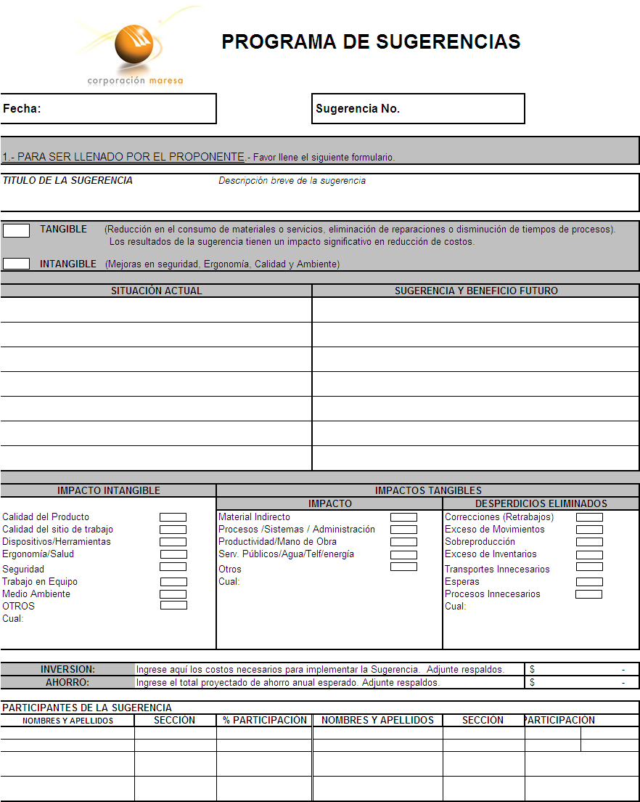
Campos a llenar
Ingresa la fecha (dd / mm /aa)
Dale un nombre a tu sugerencia: Explica brevemente lo que buscas
Indica cuál es la situación actual y cuál sería el beneficio al implementar la sugerencia. Recuerda usar lo aprendido en los Módulos 2 y 3
Marca en el cuadro que más sentido le haga a tu sugerencia
Indica los montos aproximados de inversión y ahorro
Ingresa el nombre de las personas que participan en la implementación de la sugerencia y % de participación

Slide 12
Los pasos siguientes
Una vez que haz elaborado la primera parte del formulario, lo debes entregar a tu línea de supervisión, quien tomar la decisión de aprobarlo o no.
Si es aprobado este se ingresa a la Base de Datos y entra en el proceso de ejecución en el cual debes participar activamente. No participarás de la ejecución de la sugerencia únicamente en el caso en que se deba delegar a un proveedor su ejecución.
Finalmente, una vez implementada, debes verificar el impacto de tu sugerencia, con lo que la misma se cierra y pasa a participar de los beneficios definidos en la Política de Incidencias Positivas.

Slide 13

GRACIAS Y MUCHA SUERTE EN TUS SUGERENCIAS

